Slide 1
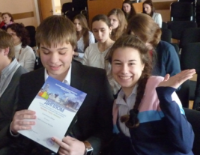
Интерактивные методики обучения финансовой грамотности в образовательных организациях общего и среднего профессионального образования
Проект «СОДЕЙСТВИЕ ПОВЫШЕНИЮ УРОВНЯ ФИНАНСОВОЙ ГРАМОТНОСТИ НАСЕЛЕНИЯ И РАЗВИТИЮ ФИНАНСОВОГО ОБРАЗОВАНИЯ В рФ»
(заем МБРР №79830-RU)
Самохина Анна Константиновна, asamokhina@hse.ru

Slide 2

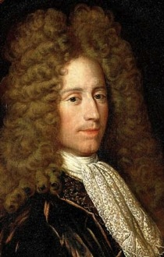

Вторичность «знаниевого» подхода
Растущая скорость устаревания информации (мы учим тому, чему не учили нас);
Вероятностный характер мира и знаний о нем;
Прикладной (applied) аспект знаний в области финансовой грамотности;
«Перевернутая» актуальность прикладных знаний (надо было знать вчера);
ФГОС ОО.
1671-1729

Slide 3
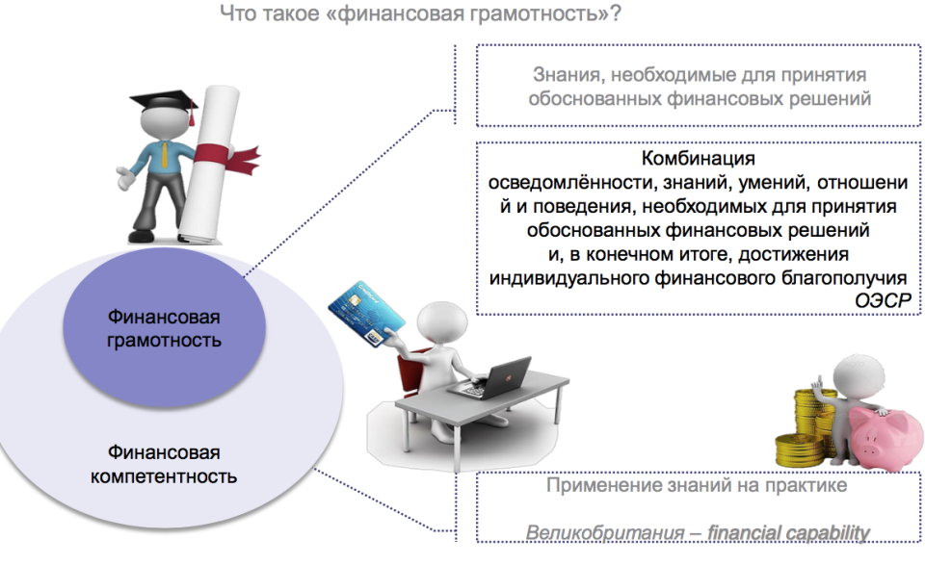
ФИНАНСОВАЯ ГРАМОТНОСТЬ: ОПРЕДЕЛЕНИЯ
Источник: Крылов В.В., ЦБ РФ

Slide 4

Ключевые качества ФГ-личности
ОТВЕТСТВЕННОСТЬ
САМОСТОЯТЕЛЬНОСТЬ
СПОСОБНОСТЬ:
принимать решения и брать на себя связанные с ними обязательства,
понимать последствия взятых обязательств для себя, ближайшего окружения и всех членов общества;
выполнять взятые обязательства;
решать задачи, связанные с достижением и сохранением личного благосостояния.
УМЕНИЕ:
логически мыслить;
анализировать различные ситуации;
прогнозировать возможные положительные и отрицательные последствия выбора.

Slide 5
активные и интерактивные методы
Cooperative Learning
ПРИНЦИПЫ
Позитивная взаимозависимость
Индивидуальная ответственность
Групповое взаимодействие
Равное участие каждого
Одновременная работа (лицом к лицу)
ТЕХНИКА
Распределение на группы
Организация учебного пространства
Сигнал к переключению внимания
Распределение ролей
Время
Групповая Динамика

Slide 6
Уровни ВЗАИМОДЕЙСТВИЯ В ГРУППЕ
Уровень безразличия
Состояние конфликта
Соучастие
Синергия

Slide 7
Организационно-педагогические условия: РассадкА
Театр, амфитеатр
U -образный стиль
Классная комната
Конференция
Банкетный стиль

Slide 8
Важно: закрытая и открытая Позиции
Закрытые
Открытые
Источник: консалтинговое агентство Качалов и Коллеги

Slide 9
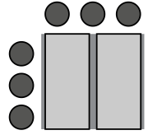
План рассадки

Slide 10
Деление на группы:
БАЗОВЫЕ И ВРЕМЕННЫЕ
Формируются на длительный срок (например, по проблеме)
Нужно принимать участие психологическую совместимость слушателей
Целесообразна предварительная диагностика (анкетирование)
Формируются для выполнения определенного задания
Формируются на ограниченный промежуток времени
По составу могут быть однородными или разнородными

Slide 11
Деление на группы:
ОДНОРОДНЫЕ И РАЗНОРОДНЫЕ
УЧАЩИЕСЯ:
Схожие по уровню
Одного пола
Имеющие схожее мнение по вопросу
Одного профиля или направления подготовки
«Сильные» и «слабые»
Разного пола
имеющие полярное мнение по вопросу
Слушатели разных профилей или направлений подготовки

Slide 12
Роли в группе
Администратор - организует, координирует и контролирует деятельность группы. определяет цели группы и проблемы, распределяет задачи и обязанности, поощряет членов группы
Тайм-кипер – следит за регламентом, обеспечивает своевременную подготовку материалов
Креативщик - предлагает идеи и стратегии для достижения целей, обозначенных командой. Требует творчества и воображения
Оценщик - анализ идей и предложений, оценка выполнимости и ценности. способность конструктивно показывать слабые стороны предложений.
Презентатор – представляет

Slide 13
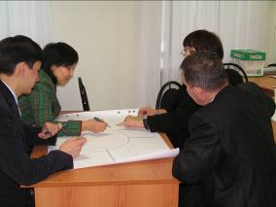
Cooperative Learning:
Основные Структуры
Найди неверное утверждение
Аргументация
Подумай – обсуди в паре – обсуди в группе
Пила
«Говорящие» Карточки
Аукцион
Круглый стол
Мозговой штурм
Case-studies

Slide 14
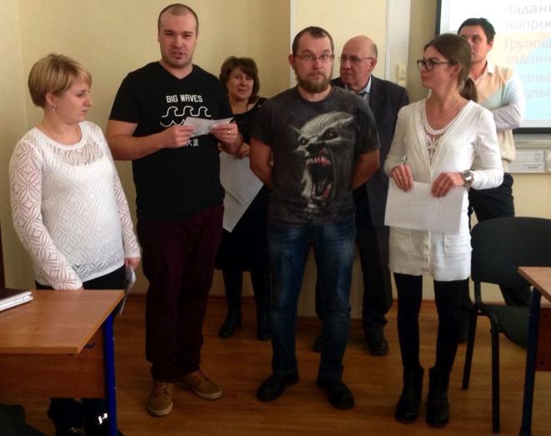


«Найди неверное утверждение»
Каждая группа готовит карточки с утверждениями, одно из которых неверно
Представитель группы зачитывает все утверждения.
Остальные должны найти неверное утверждение и объяснить, почему
Если ответы не совпадают, группы обсуждают ситуацию и находят решение

Slide 15

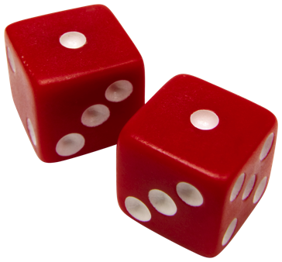

«Найди неверное утверждение»: пример
Банковский депозит является надежным способом вложения денег
Привилегированные акции всегда обеспечивают высокие дивиденды их владельцам
Права как по простому, так и по переводному векселю могут быть переданы третьим лицам

Slide 16
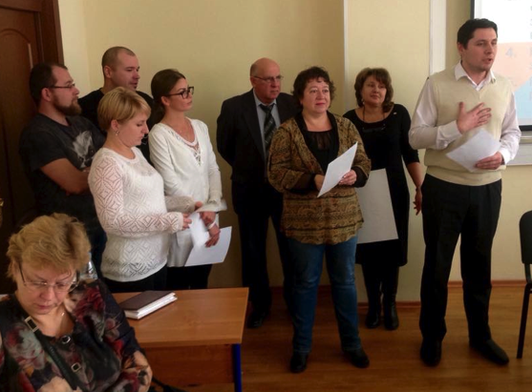
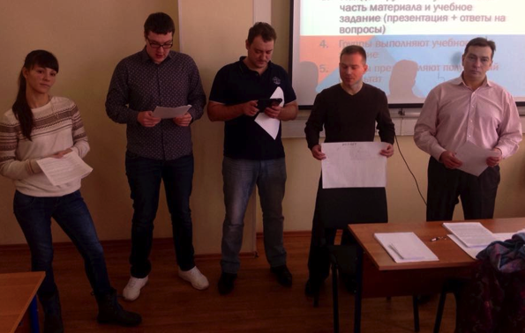

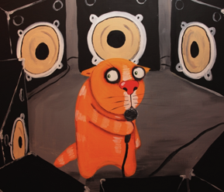
Аргументация
Общий принцип: участники должны выбрать какую-либо точку зрения и объяснить/защитить свою позицию
Варианты метода:
«Оценочная шеренга», «Углы-1», «Углы-2»

Slide 17
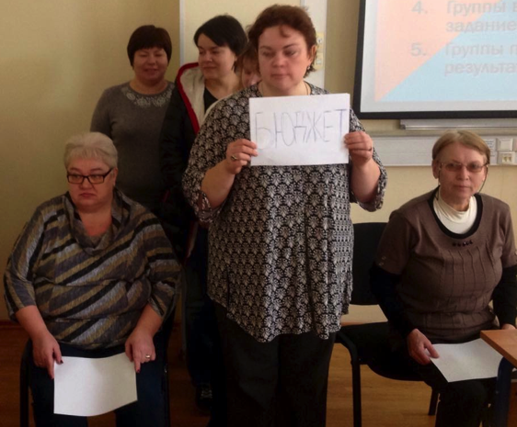
Аргументация: «Углы -2»
Преподаватель предлагает группе выработать обоснованное мнение по одному вопросу
Учащиеся выполняют задание, используя расчерченный лист бумаги, где каждый учащийся формулирует свою точку зрения (свои аргументы) в отведенном для него угловом секторе
Каждый участник группы представляет свое мнение
Группа формулирует мнение/решение в центральном секторе листа
1
2
3
4

Slide 18
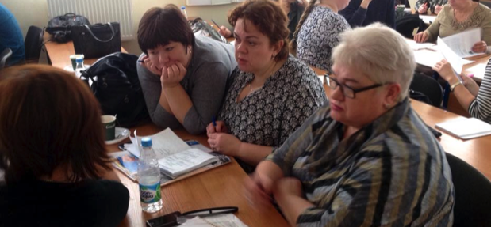
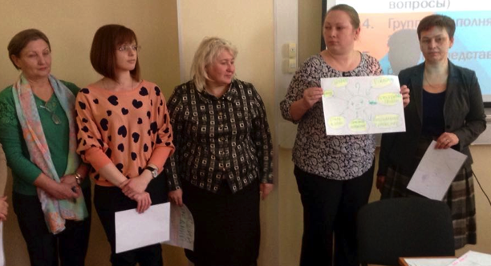
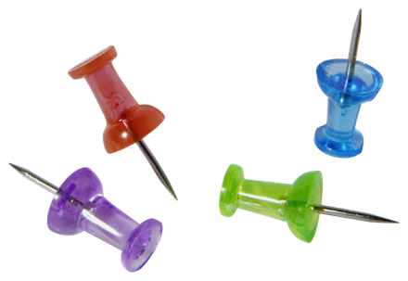

«Подумай – обсуди в паре – обсуди в группе»
Преподаватель ставит перед слушателями проблему
В течение отведенного времени (1-2 минуты) каждый слушатель самостоятельно работает над проблемой
Преподаватель разбивает учащихся на пары, внутри которых происходит обсуждение проблемы (2-3 минуты)
Преподаватель объединяет пары в группы, которые обмениваются выработанными решениями
Группы представляют полученный результат

Slide 19
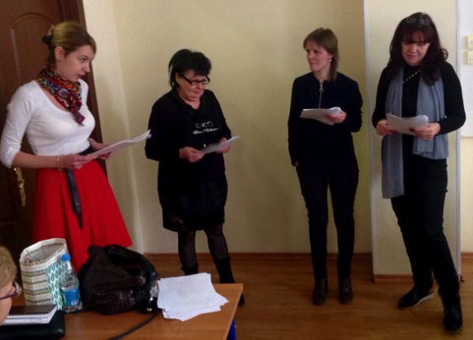
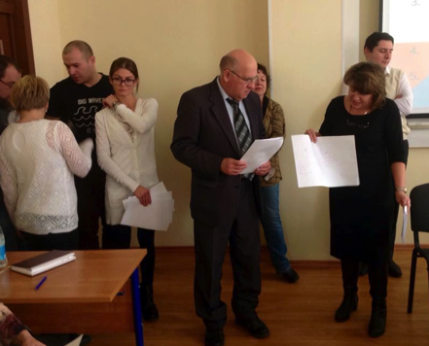
«Говорящие карточки»
Преподаватель формулирует на карточках вопросы по одной теме (число карточек должно соответствовать числу членов группы; в каждой группе одни и те же вопросы)
Члены каждой группы получают разные вопросы, сформулированные на карточках (пронумерованных или цветных)
Участники групп, получившие карточки одного цвета, пересаживаются во временные – «экспертные группы по вопросу...»
В каждой экспертной группе вырабатывается один общий вариант ответа на вопрос
«Эксперты» возвращаются в свои группы и по кругу представляют ответы на свой вопрос другим членам группы

Slide 20

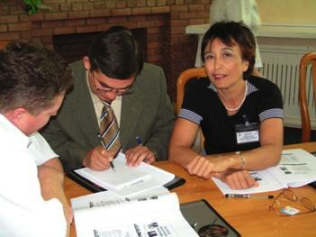


«Пила»
Отбирается учебный материал, удобный для «распиливания»
Материал делится на части по количеству групп (либо учебная группа делится на микрогруппы по количеству частей учебного материала)
Каждая группа получает «свою» часть материала и учебное задание (презентация + ответы на вопросы)
Группы выполняют учебное задание
Группы представляют полученный результат

Slide 21
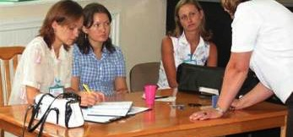
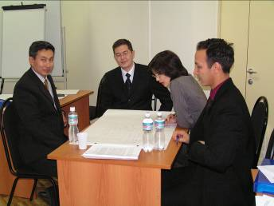
Использование «пилы» в неучебных целях
Изучение проектов документов
Изучение нового законодательства
Работа с документами
Составление докладов (распределение материала для обобщения)
?

Slide 22
«Аукцион»
Преподаватель ставит перед группой вопрос, не имеющий однозначного ответа (характеристики чего-либо, аргументы и проч.) и формулирует условие поощрения последнего, кто придумает вариант ответа (либо даст больше количество ответов)
Учащиеся формулируют свои предложения (ответы)
Ответы фиксируются в визуальном виде (на доске, экране, флипп-чарте)
Награждается победитель, выполнивший предложенное условие

Slide 23
«Круглый стол»
Готовятся проблемные вопросы по числу членов группы (у каждой группы – одни и те же вопросы)
Каждый член группы получает лист бумаги со «своим» вопросом, в котором выделены места для ответов других членов группы
В течение ограниченного времени учащийся письменно отвечает на вопрос в отведенном на листе месте
По истечении времени лист передается по кругу, где каждый участник группы добавляет свои идеи
Когда лист попадает к своему первоначальному «владельцу», тот подитоживает все предложения и обобщает результат
Представители одной из групп докладывают полученные результаты всей аудитории, а члены других групп добавляют свои комментарии по каждому вопросу

Slide 24
Ведение дискуссии
Рассадка – круг
Поставить четкий вопрос
Помолчите
Вмешивайтесь, когда теряется нить дискуссии
Работайте с громогласными и словоохотливыми
Поощряйте скромных и вовлекайте пассивных
Подведите итог и поблагодарите участников
☹
😐
☺
☹
☺

Slide 25
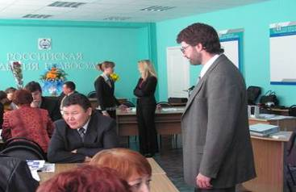

Модерация (Модерирование)
Организация и управление процессами группового обсуждения
До обсуждения
Порядок действий во время обсуждения
Как заставить говорить
Как сменить тему, заставить замолчать
Фразы, приемы и техника

Slide 26
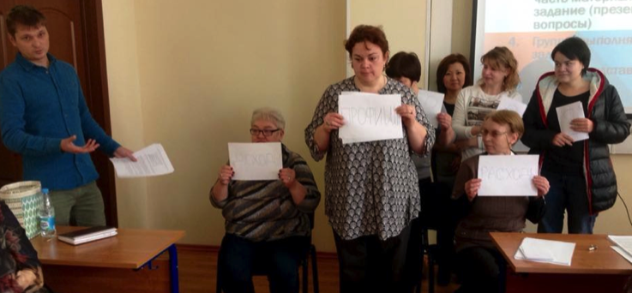
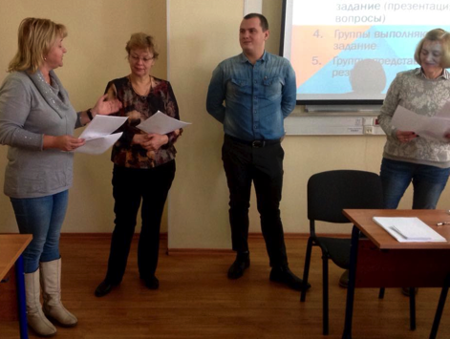

Обучающие игры
Ролевые
Имитационные (симуляционные)
Деловые
Ситуационные
Организационно-деятельностные

Slide 27
Преимущества и недостатки обучающих игр
Преимущества:
Недостатки:
Интерес
Навыкообразующая функция
…?
Большие затраты учебного времени на проведение
Трудоемкая подготовка
Непредсказуемый результат
Сложность контроля и оценки
Отрицательные эмоции проигравших

Slide 28

Как создать игру
Постановка цели: а) оно нам надо? б) тема; в) что мы хотим получить от этой игры?
Кто будет считаться выигравшим? (Четкие и однозначно трактуемые критерии)
Кто участники? Распределение ролей (случайное, критериальное)
Алгоритм (сценарий) – что должно происходить
Предварительная оценка затрат времени (уложимся – не уложимся, сколько нужно времени)
Какие нужны раздаточные материалы?
Процедура определения победителя, призы
Рефлексия, оценивание, обратная связь
Задание: ПРИДУМАТЬ ИДЕЮ ИГРЫ

Slide 29
Литература по курсу
Дрейвс Вильям. Как учить взрослых./Пер.с англ. – М.: Телер, 2001 – 94 с.
Джонсон Д., Джонсон Р., Джонсон-Холубек Э. Методы обучения. Обучение в сотрудничестве. /Пер.с англ. – СПб.: Экономическая школа. – 256 с.
Де Боно Э. Шесть шляп мышления. – М.: Попурри, 2006
Драйден Г., Вос Дж. Революция в обучении. – М.: ООО «ПАРВИНЭ», 2003. – 672 с.

Slide 30
Удачи!

